Slide 1
2017.04.20
\
TFD pxd 5차년도 시나리오

Slide 2
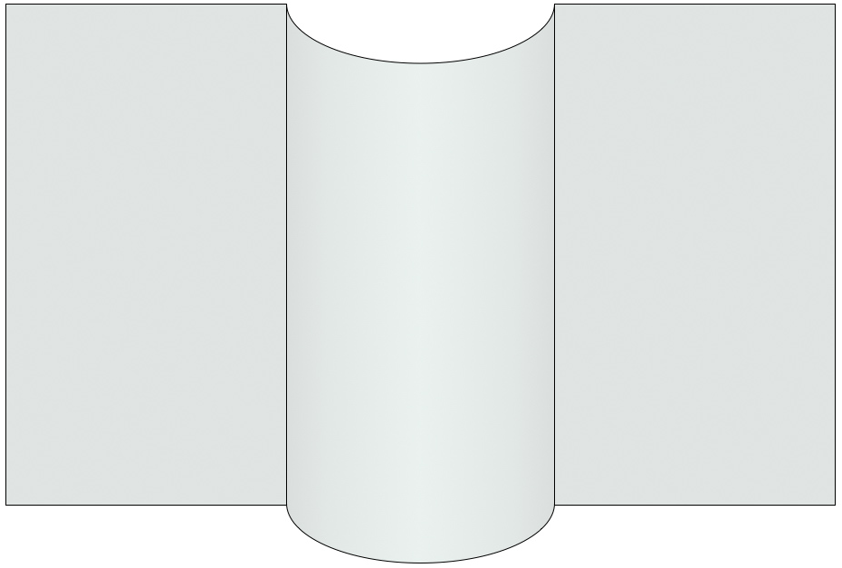
Element Technologies
2. Body tracking
2-1. 객체(사용자) 인식
2-2. 시선 방향 추적(헤드 트래킹)
<TFD의 Top view>
Description
Description
사이니지 앞을 지나가는 사람을 인식
사용자가 ‘제스쳐 인식 영역’에 진입하면 N초 후 이벤트 발생
사용자가 ‘제스쳐 인식 영역’에서 벗어나면 N초 후 초기화
사용자가 TFD를 바라보는 방향, 머리 위치 인식.
사용자의 머리가 특정 위치에 있을 경우 해당 위치에 대한 이벤트 발생
Event to contents
Event to contents
진입 : 키보드 소문자 i
초기화 : 키보드 소문자 e
머리 위치 : 키보드 숫자 1~9
Scene
Scene
#. 멀티 인터랙션
#. 콘텐츠 안내
#. 초기화
#. 코디네이션
#. Object viewer
#. 코디네이션
#. Object viewer

Slide 3
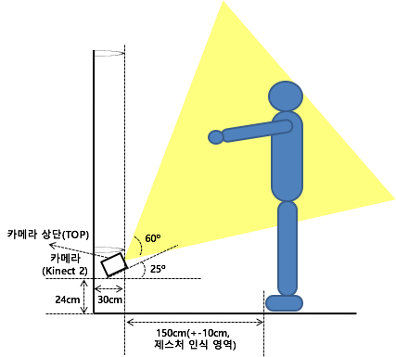
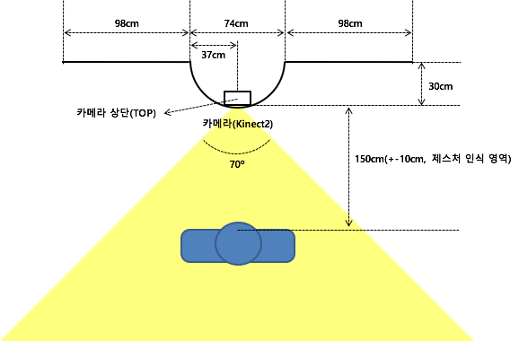
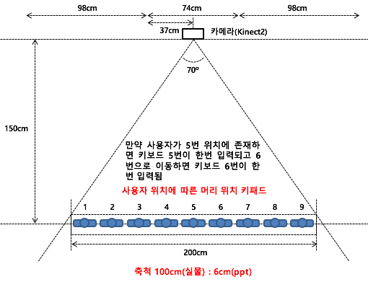
Element Technologies
3. Camera & Sensor
3-1. 카메라, 센서 위치 측면도
3-2. 카메라, 센서 위치 상단도
3-3. 헤드 트래킹 키보드 이벤트
Description
Description
카메라는 하단에 위치하고, 각도는 상단 25도를 향함
‘제스쳐 인식 영역’ 상하 각도는 60도
'제스쳐 인식 영역'은 카메라에서부터 150cm(+-10cm)
코디네이션, 오브젝트 뷰어의 헤드트랙킹 인식 영역 각도는 70도
멀티 인터랙션 때 인식불가 영역의 인식이 가능해야 하기에 키넥트 외 타 센서 테스트 중

Slide 4
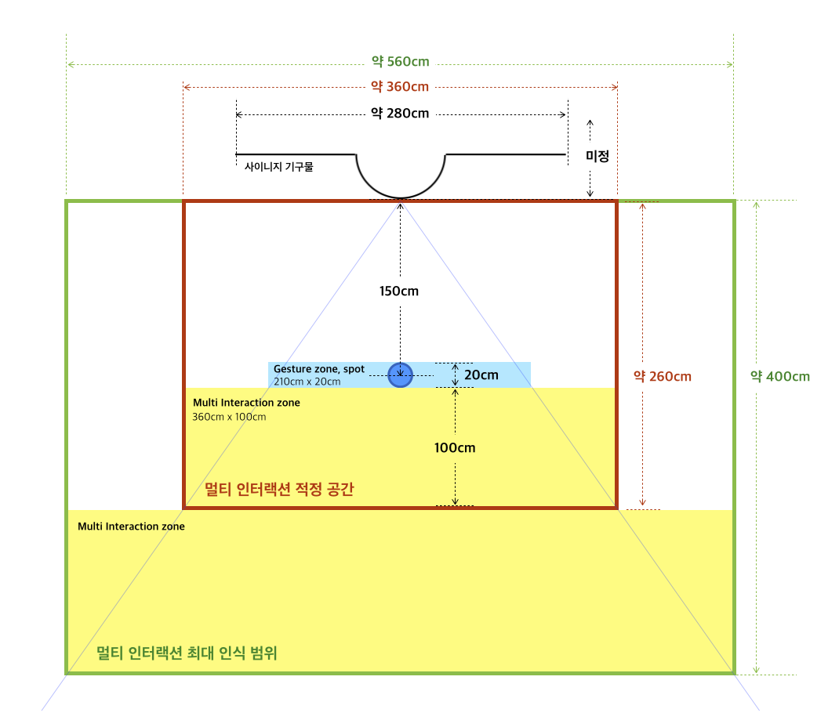
Element Technologies
3. Camera & Sensor
3-4. 제스처/인터랙션 구역 및 필요 공간
3-5. 추가 센서
TBD
(적용여부 및 방법 테스트 중)
Description
인식 영역의 폭은 사용자가 카메라에서부터 떨어진 거리에 따라 변화
멀티 인터랙션 최대 인식범위는 카메라로부터 400cm까지이고, 적정 공간은 카메라로부터 260cm (*최대 인식범위는 조정중)

Slide 5
Scene Detail
Interactivity
Scene #. 코디네이션(입체 모델 parallax)
<TFD>
사용자가 모델을 바라보는 위치에 따라서 모델과 피팅 상품의 옆 모습을 감상할 수 있음
모델의 포즈가 지속적으로 움직이면서 생동감을 줌
<LCD>
갈아 입힐 수 있는 옷 들이 보이고 TFD에서의 인터랙션과 연동됨 (옷은 계절별 1벌씩 총 5벌)
<요소기술>
Body tracking: 2-1, 2-2
<투명/플렉서블의 가치>
투명 : 주위 환경과 자연스럽게 어우러져 모델이 현실에 존재하는 듯한 느낌을 줌.
플렉서블 : 사용자가 곡면을 따라 좌, 우로 움직이면 바디 트랙킹을 통해 해당 시야각에서 바라본 모델의 옆 모습을 보여주어 실제 공간에 모델이 존재하는 듯한 경험을 줌.

